Slide 1


kinova机器人开箱使用指南
http://www.kinovarobotics.com/support

Slide 2
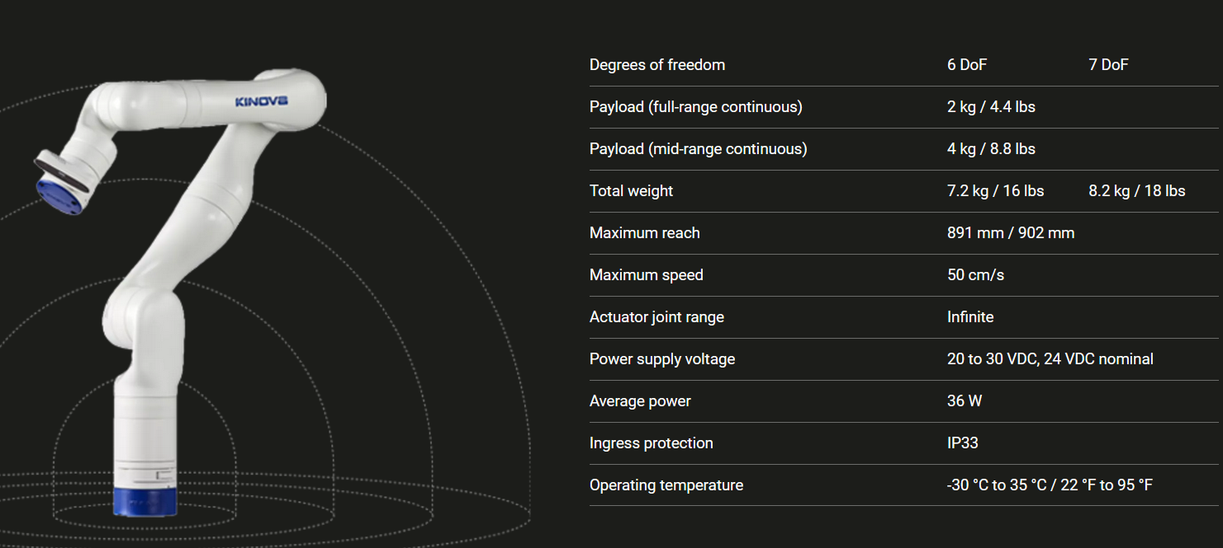

Slide 3
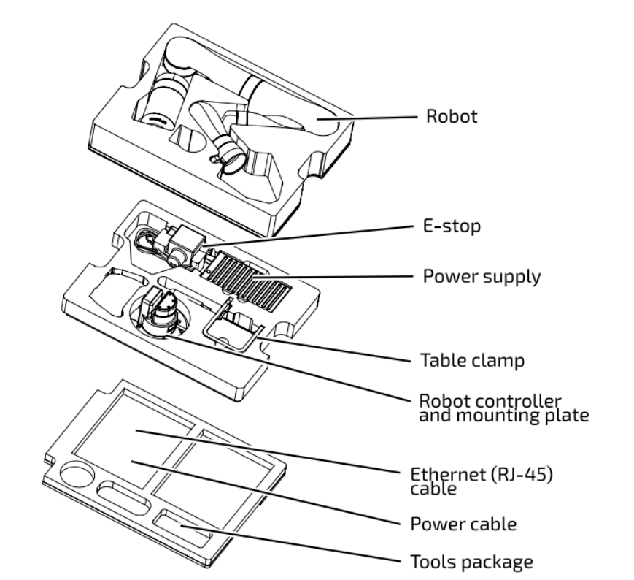
开箱组件清单
集成紧急停止(E-stop)按钮的电源适配器和电缆•表钳•单独安装板(固定底座选项)•附加机器人控制器的安装板(快速连接底座选项)底部区域包含:•以太网(RJ-45)电缆•电源线•装有有用工具和紧固件袋

Slide 4
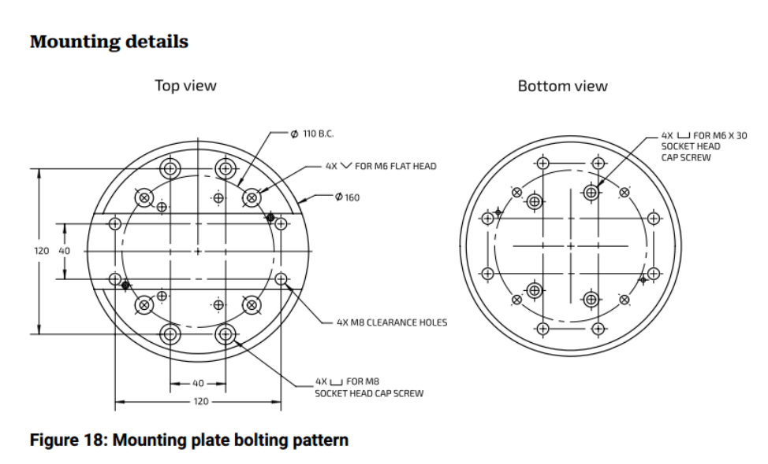
机器人法兰安装平面图

Slide 5
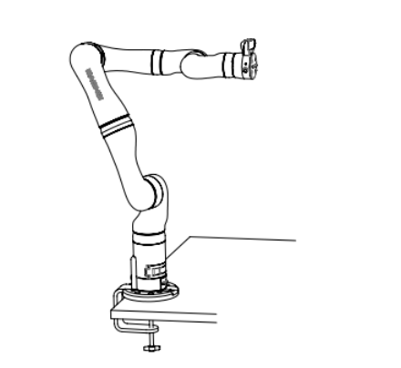
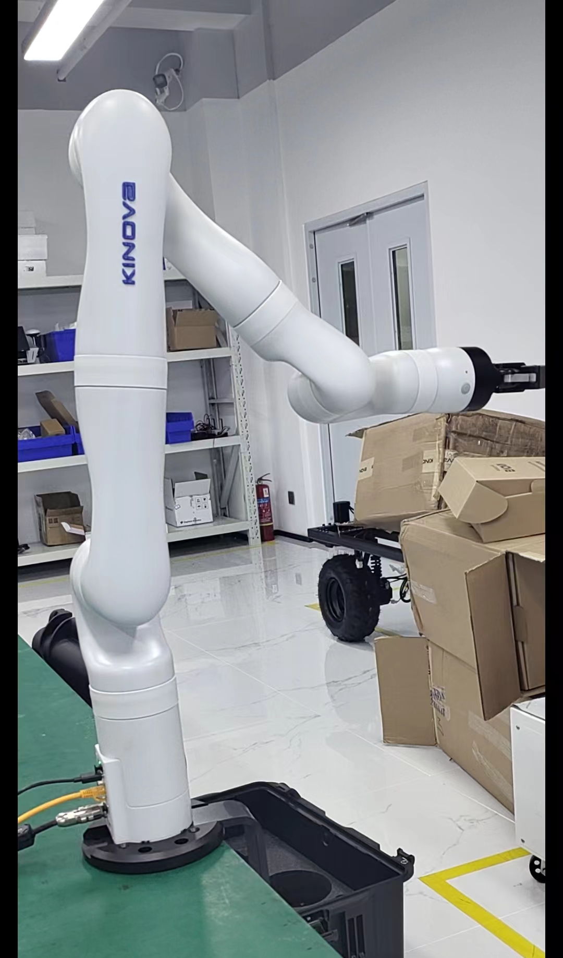
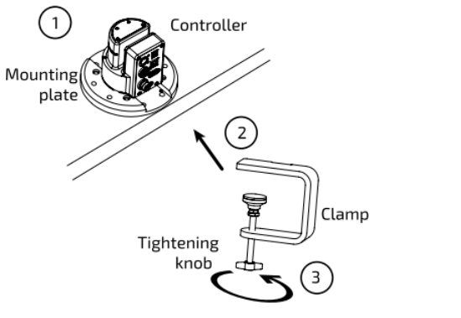
机器人固定方式
1.将带有机器人底座的安装板贴在桌面，靠近边缘。
2.转动表卡上的拧紧旋钮，打开表卡，然后将表卡滑入底座控制器安装板与底座控制器底部之间的插槽中。

Slide 6
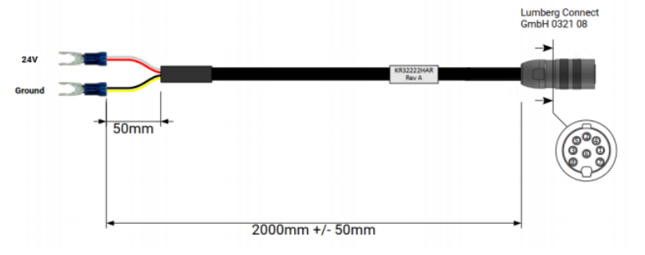
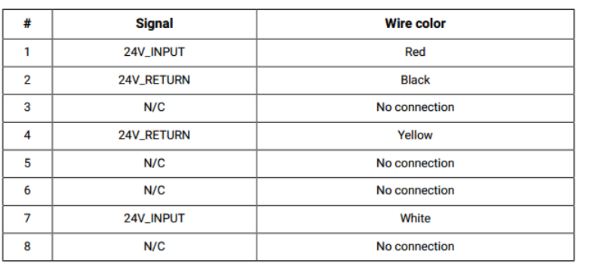
24V电源电气接口

Slide 7
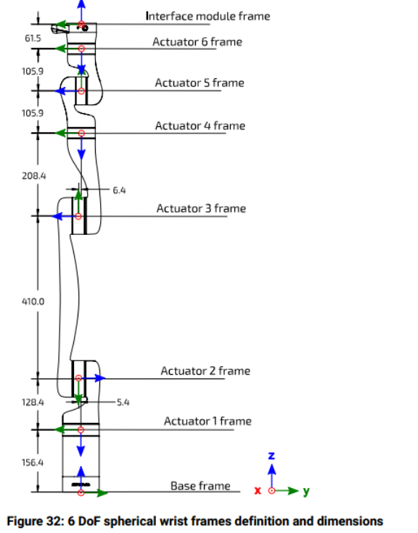
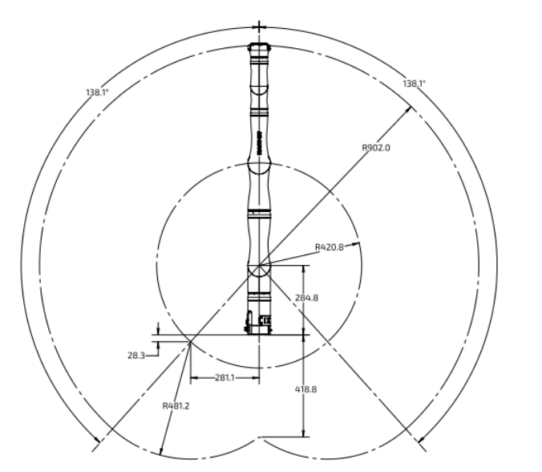
机器人臂展参数

Slide 8
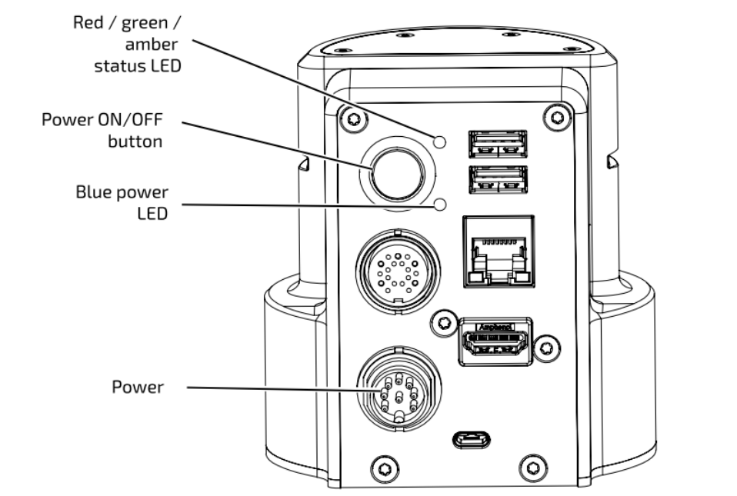
机器人使用接口和开机
1.按下电源按钮，并保持3秒，启动机器人。这将启动上电程序。
注意:机器人正常上电后，蓝色电源LED亮绿色。
注意:不要长时间按住电源键。按住按钮10秒将导致出厂重置。

Slide 9
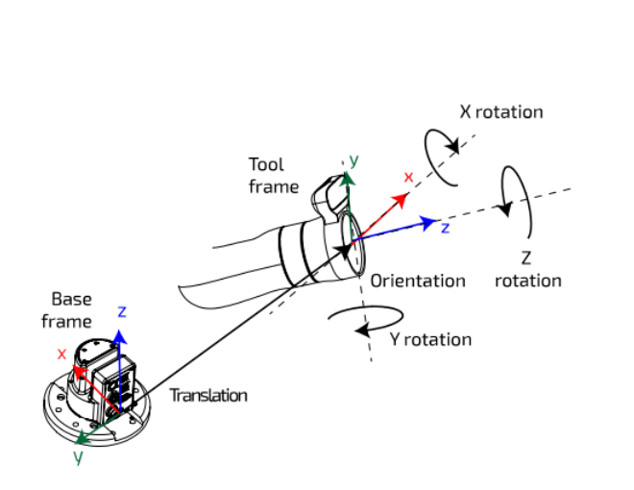
机器人坐标系

Slide 10
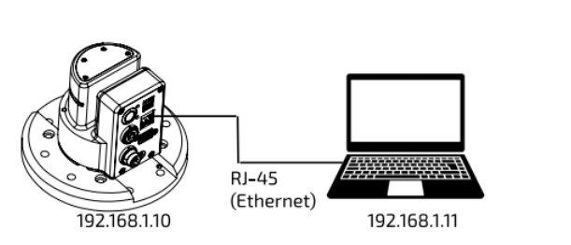
机器人控制PC连接方式
1. 从计算机的web浏览器中，输入相应的IP地址，以便臂库访问Kortex web App。
2. 如果手臂和计算机之间的连接配置正确，则Web应用程序应该启动并显示一个登录窗口。在登录窗口中输入如下凭据:备注:默认用户密码对为admin/admin。

Slide 11
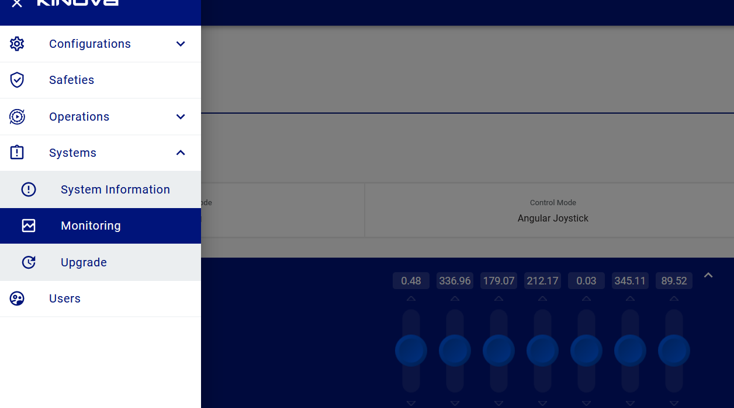
机器人控制PC连接方式
屏幕中间是主信息面板，其中包含应用程序每个页面的内容。可以从屏幕左侧的页面菜单更改页面。默认情况下，该菜单是隐藏的，但可以通过点击左上角的菜单图标启动。

Slide 12
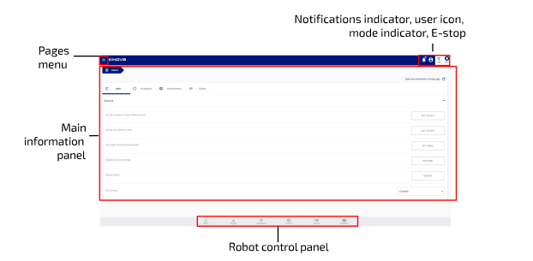
机器人网页控制页面
Kortex Web App屏幕分为几个主要部分:•主导航面板•主信息面板•通知栏•快捷方式面板•机器人控制面板•模式指示、用户图标和E-stop

Slide 13
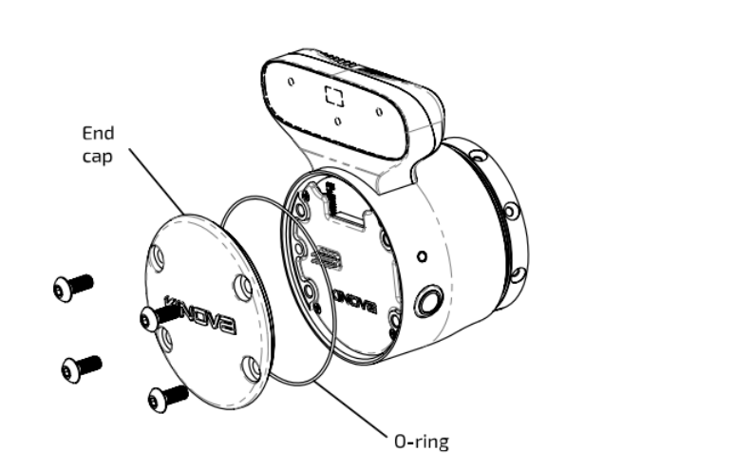
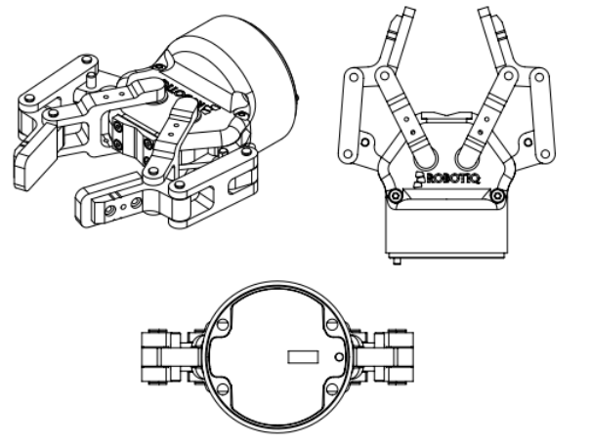
机器人末端夹爪安装

Slide 14
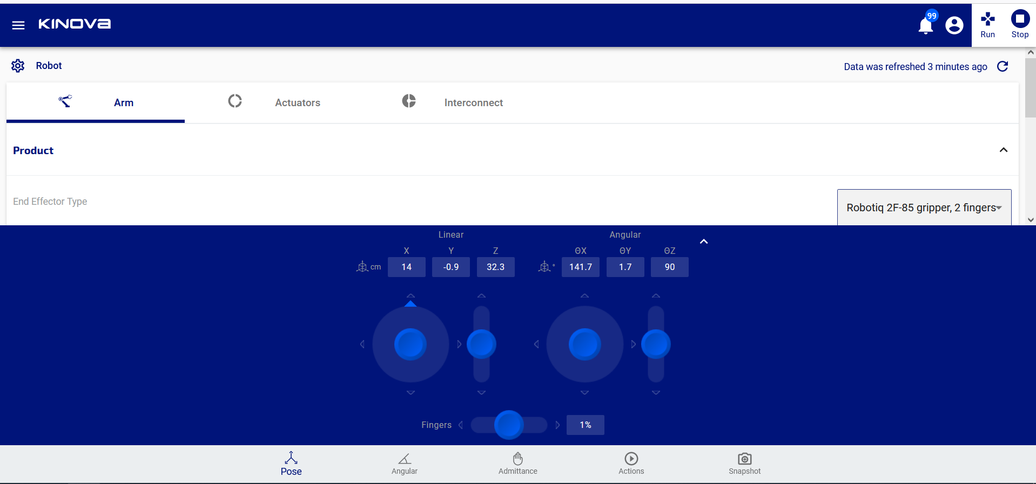
机器人末端夹爪配置
在Robot配置页面上，打开Arm配置选项卡和Product部分。
有一个“末端执行器类型”字段，带有一个下拉菜单选择器。你会看到两个选项:Robotiq 2F-85夹持器，两根手指和Robotiq 2F-140夹持器，两根手指。从列表中选择你的夹持器类型

Slide 15
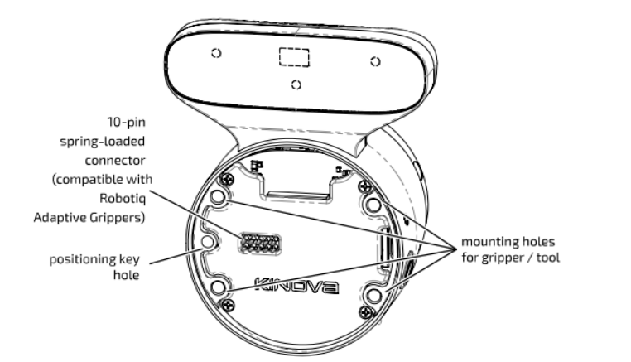
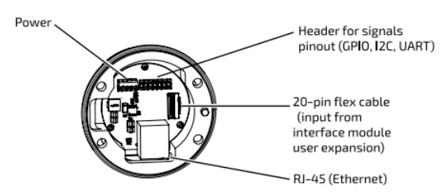
机器人法兰电气接口
在Robot配置页面上，打开Arm配置选项卡和Product部分。
有一个“末端执行器类型”字段，带有一个下拉菜单选择器。你会看到两个选项:Robotiq 2F-85夹持器，两根手指和Robotiq 2F-140夹持器，两根手指。
从列表中选择你的夹持器类型,Robotiq 2F-85和2F-140 Gripper型号完全支持机器人。

Slide 16
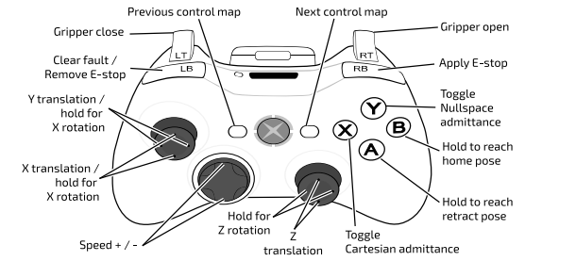
手柄使用
短按LB | 解除停止 | 短按RB | 停止
短按LT | 关闭夹爪 | 短按RT | 打开夹爪
长按A | 机器人收缩 | 长按B | 机器人运动到home

Slide 17
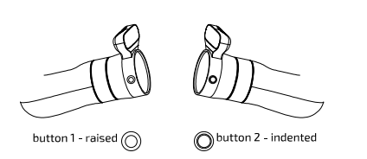
拖动按钮使用
按键
长按按键1 | 笛卡尔坐标系拖动
长按按键2 | 关节坐标系拖动

Slide 18
机器人控制
在高级控制中，命令通过使用Kinova.Api.Base API的单个命令发送到基础。这些命令由Kinova机器人控制库处理。
机器人控制库应用高级控制功能，如:•奇点避免•保护区•笛卡尔和关节限制•可配置的速度和加速度限制控制库还将命令分解为较小的命令，基地将通过其与执行器的1 kHz通信回路逐步发送到单个机器人执行器。
在低级控制中，使用Kinova.Api.BaseCyclic API，用户以高达1khz的速率向每个执行器和夹具发送一系列小命令，作为用户定义回路的一部分。基地接收这些命令，并通过自己与机器人设备的1khz通信回路将它们路由到适当的执行器和抓取器。
高级控制更容易使用，并提供额外的保护。然而，由于Kinova控制库的处理开销，它会变慢。高电平控制运行在40hz。

Slide 19
相机使用
访问视觉模块的颜色和深度流视觉模块的颜色和深度流可以从连接到机器人基座的计算机访问。视频模块传感器捕获两个视频流:•颜色•深度
颜色传感器流:rtsp://<基本IPv4地址>/color•深度传感器流:rtsp://<基本IPv4地址>/depth对于基本控制器网络接口的默认配置，这将给出:
rtsp://192.168.1.10/color•
rtsp://192.168.1.10/depth
有关使用Kinova®Kortex™API配置视觉模块的更多指导，请参阅Kinova®Kortex™GitHub存储库上的视觉示例:•c++视觉示例•Python视觉示例

Slide 20
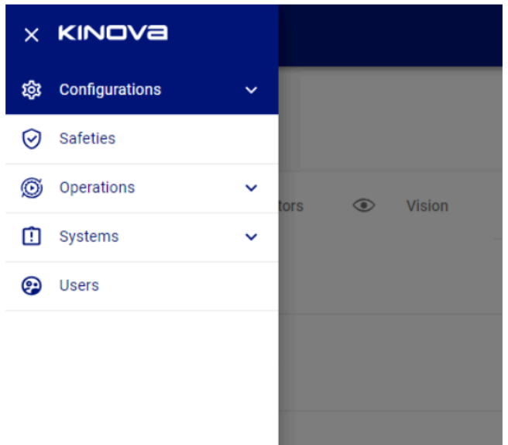
机器人配置
1.可配置的参数机器人有许多可配置的参数，以定制机器人的操作。这些可以使用API和Web App进行配置。
这些参数可以使用适当的Kinova™Kortex®api进行配置。有关如何使用API执行配置的详细信息，请参阅API文档。
其中部分参数也可以通过Kortex Web App GUI进行配置，访问方式如下:
1.单击“确定”。打开Kortex Web App。
2. 导航到Robot Configurations页面。
3. 访问一个可用选项卡上的可配置参数

Slide 21
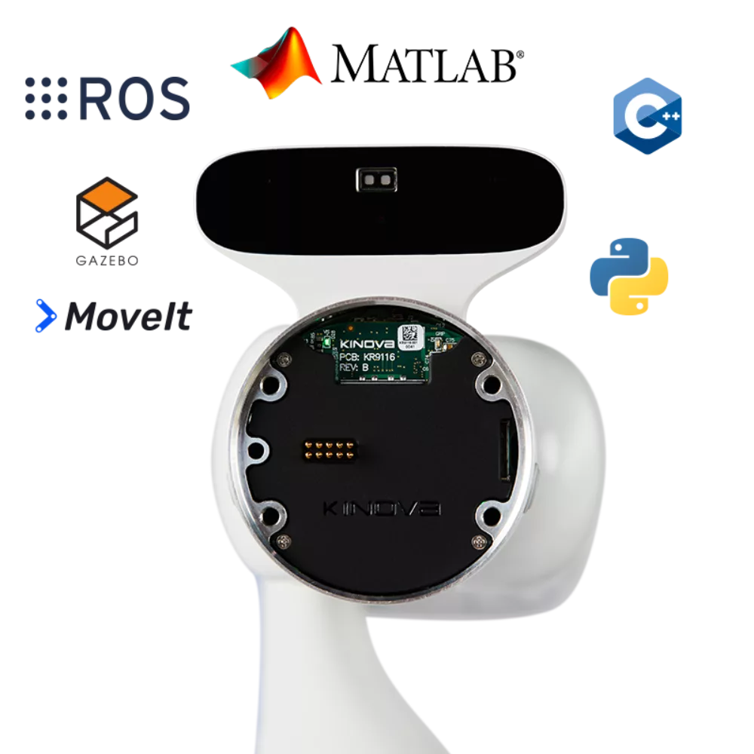
高级开发软件支持
目前为以下语言提供了API:•c++•Python•MATLAB®(简化的API支持Kortex功能的子集)
Kinova
® Kortex™ API: kinovarobotics/kortex
• Kinova
® Kortex™ ROS: kinovarobotics/ros_kortex
• Kinova
® Kortex™ ROS Vision: kinovarobotics/ros_kortex_vision
• Kinova
® Kortex™ MATLAB

Slide 22
ROS软件
ROS Melodic兼容Ubuntu 18.04 (Bionic)底层API提供的方法作为ROS服务和主题提供，具体取决于方法。
•通过ROS服务公开RPC方法•通过ROS主题公开pub/sub方法。ROS消息对应于底层API的消息类型定义。
可以使用Python (rospy)或c++ (roscpp)访问ROS接口。
支持包括Gazebo和MoveIt。
重要:由于ROS无法处理所需的1khz通信速率，因此无法通过ROS进行低级控制。

Slide 23
•kortex_api(包含使用c++ Kortex API所需的头文件和库的包)
•kortex_control(包包含用于控制模拟机器人的ros_control控制器的配置文件•kortex_description(包包含机器人的URDF和STL文件)
•kortex_driver (ROS节点包允许与机器人基地直接通信)
•kortex_examples(示例需要了解ros_kortex的基础知识)
•kortex_gazebo(包包含模拟机器人的文件)
•kortex_moveit_config(包含所有自动生成的MoveIt!配置ROS包)

